Slide 1
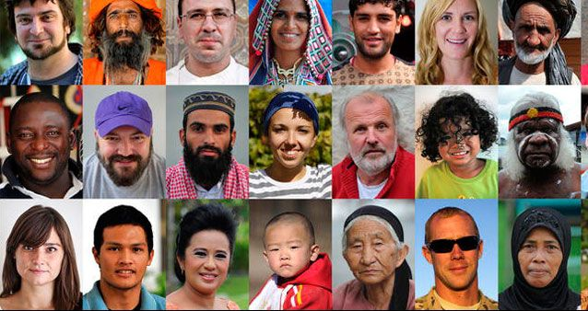
Cultura e Diferença
Semana 3

Slide 2
Definição Antropológica
Para além do surgimento da linguagem como ponto chave da diferenciação humano-natureza, nascimento da lei como “afirmação de que os humanos são capazes de criar uma ordem de existência que não é simplesmente natural (física, biológica). Esta ordem é a ordem simbólica”.

Slide 3
1) Criação simbólica da lei: sistema de interdições, obrigações, estabelecidos a partir da atribuição de valore a coisas, a humanos e suas relações e aos acontecimentos.
2) Criação de uma ordem simbólica da linguagem, do trabalho, do espaço, do tempo, do sagrado e do profano, do visível e do invisível. Os símbolos surgem tanto para representar quanto para interpretar a realidade, dando-lhe sentido pela presença do humano no mundo.
3) Organização social: conjunto de práticas, comportamentos, ações e instituições pelas quais os humanos se relacionam entre si e com a Natureza e dela se distinguem

Slide 4
Nesse sentido, não se fala em Cultura, mas sim as culturas.
Definição conceitual: “(...) Cultura é a maneira pela qual os humanos se humanizam por meio de práticas que criam a existência social, econômica, política, religiosa, intelectual e artística.” (CHAUÍ, 2000, p. 4)
Cultura como invenção da relação com o Outro.

Slide 5
O que é Cultura
Antiguidade: cultura como cultivo da educação e da virtude. Expressão advinda do verbo latino colere – Cuidado do humano com a natureza, com os deuses (culto), com a educação e a formação; iniciação à vida na coletividade (cultos e incultos).
Modernidade (Século XVIII): sinônimo de civilização. Advinda do latim, civil, a expressão agora refere-se à formação ou educação dos seres humanos. Separação entre natureza (necessidade) e cultura (razão).

Slide 6
Ser humano X Natureza
Natureza: opera mecanicamente de acordo com leis necessárias de causa e efeito.
Ser humano: dotado de liberdade e razão, agindo por escolha, de acordo com valores e fins.
A Natureza é o reino da necessidade causal, do determinismo cego. A humanidade ou Cultura é o reino da finalidade livre, das escolhas racionais, dos valores, da distinção entre bem e mal, verdadeiro e falso, justo e injusto, sagrado e profano, belo e feio.

Slide 7
Cultura = história
Cultura passou a significar, em primeiro lugar, as obras humanas que se exprimem numa civilização, mas, em segundo lugar, a relação que os humanos, socialmente organizados, estabelecem com o tempo e com o espaço, com os outros humanos e com a Natureza, relações que se transformam e variam.
Cultura torna-se sinônimo de História.
A Natureza é o reino da repetição; a Cultura, o da transformação racional; portanto, é a relação dos humanos com o tempo e no tempo.

Slide 8
Iluminismo
Missão proselitista = promoção do aprendizado - a “suavização” e “melhora” das maneiras e tratos sociais e o “­refinamento” dos gostos.
Cultura Universal – conhecimento e educação que pode ser alcançado por toda humanidade.

Slide 9
Cultura: uma ferramen­ta básica e fundamental à construção dos Estados Nação, à formação dos elementos nacionais - dos cidadãos do Estado Moderno.
Transmissão da cultura - os “ilustrados” atuavam de maneira a “edu­car” os “menos instruídos” com a finalidade de compor uma “totalidade integrada” de costumes e valores (idioma, história e calendário comuns, bem como rituais comemo­rativos únicos). O que escapa desse modelo de cultura nacional “comum a todos” deveria ser visto como “atraso” em relação ao “progresso”.
Cultura = agente de transformação social

Slide 10
Cultura – Século XX
Mudança na concepção de cultura: os “instruídos” estavam substituindo sua antiga “missão proselitista” pela “tarefa” de separar aquilo a ser considerado como “bom” ou “mau” gosto, “refinado” ou “vulgar”.
Não há mais a busca pela “condição humana universal”. A cultura atuaria como um aparato de reforço das diferenças e hierarquias sociais.
Logo, a cultura teria sido convertida em um dos mais privilegiados mecanismos de distinção social.

Slide 11
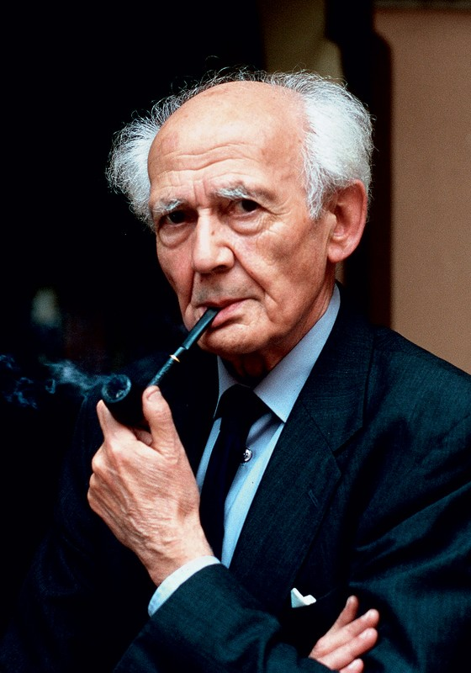

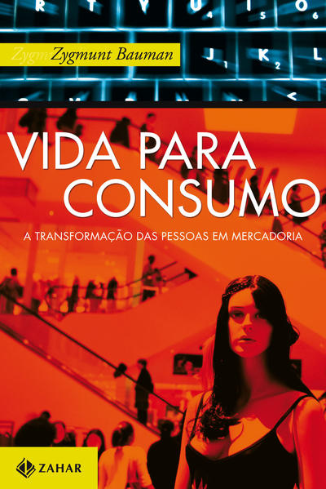
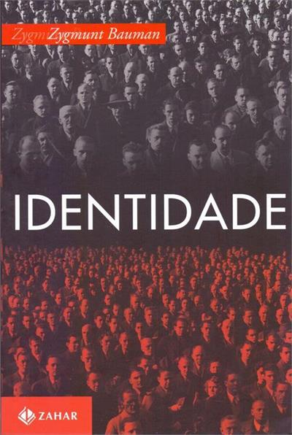
Zygmunt Bauman (1925 – 2017)
Sociólogo e filósofo polonês

Slide 12
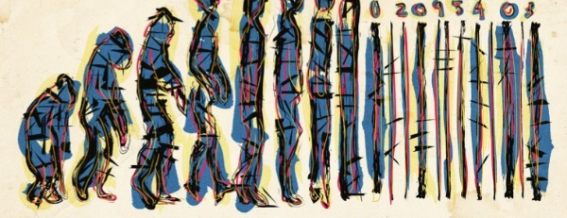
A Cultura na Modernidade Líquida

Slide 13
Definição
Cultura como ‘fábrica de ordem’ – estabelecimento e manutenção da ordem social por meio da transmissão e da fixação de valores, sobretudo por meio das instituições sociais.

Slide 14
Modernidade Líquida – Século XXI
Seguindo a lógica de cultura como distinção, tem-se a imersão da cul­tura nas lógicas de mercado da globalização.
Mundo em constante aceleração e transformação - a cultura miraria a formação de indivíduos não necessariamente “instruídos” ou “esclarecidos”, e sim consumidores. A cultura torna-se um dispositivo de sedução dos sujeitos, objetivando criar desejos e respectivas promessas de satisfação.

Slide 15
M. Sólida X M. Líquida
Na modernidade sólida, as estruturas sociais — como o trabalho, a família, a comunidade, o Estado — eram relativamente estáveis e duradouras.
Na modernidade líquida, essas estruturas se tornaram flexíveis, mutáveis e frágeis, assim como os líquidos, que não mantêm forma fixa e se adaptam ao recipiente que os contém.

Slide 16
Modernidade Sólida X Modernidade Líquida
Modernidade Sólida = rigidez e solidificação das relações humanas, das relações sociais, da ciência e do pensamento. Instituições firmes, segurança no trabalho, sistema baseado na racionalidade, religião e nacionalismo davam um sentido para a comunidade e um sentimento de pertencimento. Constituição da identidade a partir dessas referências.
Modernidade Líquida = Enfraquecimento das instituições, concorrência dos mercados e ao aumento da competitividade, o indivíduo deixa de ter certezas, os indivíduos têm que construir sua identidade a partir da sua experiência pessoal.

Slide 17
Características
Mudança constante: nada parece durar; relações, empregos e identidades estão sempre em transformação.
Individualização: as pessoas são cada vez mais responsáveis por seu próprio destino, sem a segurança de instituições sólidas.
Consumo e descartabilidade: a lógica do consumo substitui a da produção; tudo é rápido, substituível e temporário — inclusive os vínculos humanos.
Insegurança e incerteza: a sensação de instabilidade e imprevisibilidade marca a vida cotidiana.
Globalização: o mundo é interconectado, mas essa conexão nem sempre gera pertencimento; muitas vezes cria exclusão e desigualdade.

Slide 18
Modernidade Líquida
Relações econômicas sobrepostas às relações sociais e humanas – fragilidade dos laços entre pessoas e instituições.
Emprego: empreendimento individual, “empreendedor” de si mesmo. Se alguém não obtém sucesso nessa lógica da modernidade líquida, a responsabilidade é completamente individual.
Exploração capitalista deixa de ser vista como exploração e passa a ser vista como uma relação natural em que o sujeito, empreendedor de si mesmo, vende a sua força de trabalho ao sujeito empreendedor que possui o capital.
A modernidade líquida é ágil, pois ela acompanha a moda e o pensamento de época. A ciência, a técnica, a educação, a saúde, as relações humanas e tudo mais que foi criado pelo ser humano para compor a sociedade são submetidos à lógica capitalista de consumo.

Slide 19







Relações humanas – conexões superficiais – amor líquido – prazer para o indivíduo – prazer a qualquer custo.
A lógica do consumo entrou no lugar da lógica da moral - as pessoas passam a ser analisadas não pelo que são, mas pelo que compram. O sujeito é aquilo que consome.
Associação do prazer (momentâneo) à felicidade. Como esse prazer é rapidamente passageiro, o sujeito sente a necessidade de buscá-lo constantemente, na tentativa de alcançar a felicidade.
Isso gera a angústia e desconforto, mas também uma sensação de liberdade, onde o indivíduo tem a responsabilidade total dos seus atos.

Slide 20
Indivíduos = corredores em busca da vitória (vencer na vida), sem nunca chegar à linha de chegada – eterna busca da novidade, de seguir a moda, obter o que os outros tem.
Cultura identificada à moda - não só as mercadorias e aquisições, mas a própria identidade dos sujeitos é “convidada” (para não dizer compelida) a eternamente se ajustar às mutações das tendências em voga.
Modelo de identidade camaleão.

Slide 21
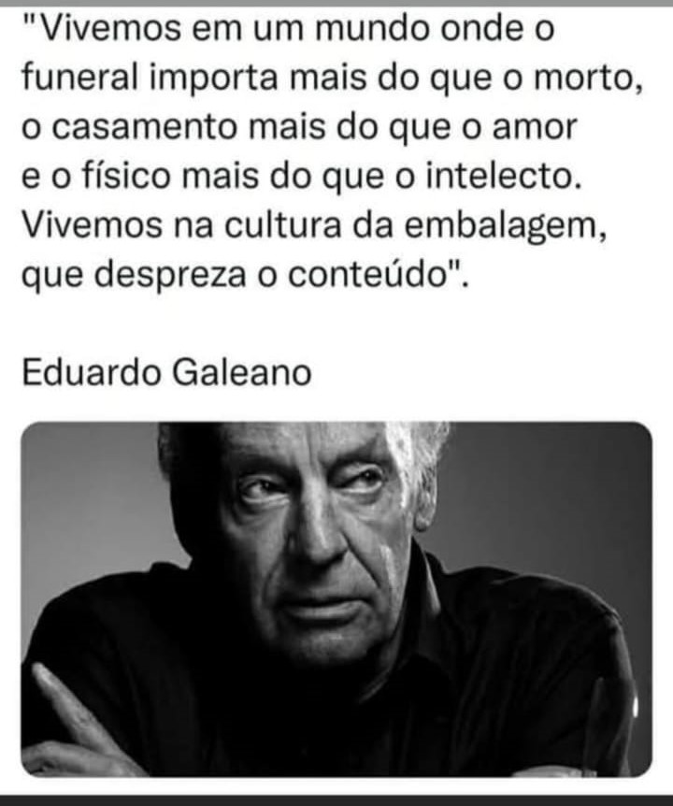
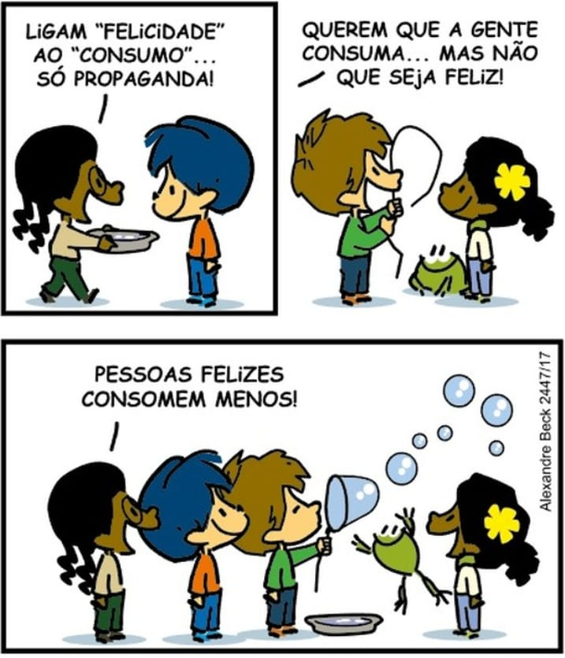

Slide 22
Multiculturalismo
Iluminismo – cultura “universal”, a ser partilhada entre os membros nacionais.
Modernidade líquida – multiculturalismo = “indiferença à diferença”. Um sistema em que as comunidades culturais estão próximas, mas raras vezes constroem o diálogo entre si.
Multicomu­nitarismo = intercâmbio mútuo entre as diferentes culturas para alcançar uma “humanidade comum”.

Slide 23
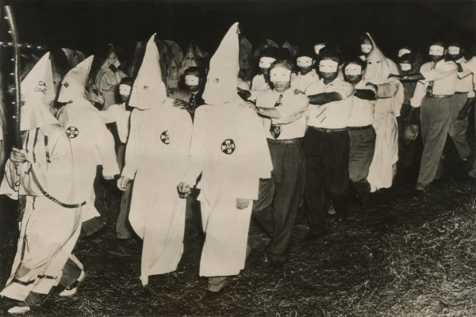
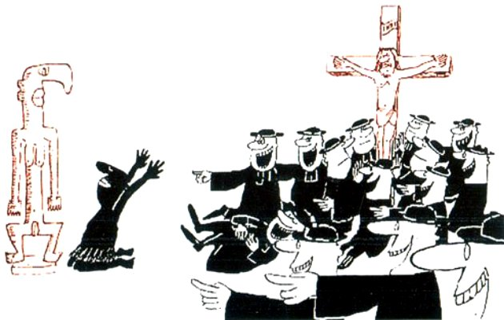
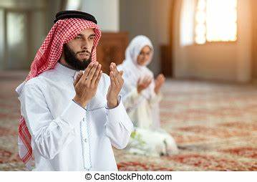
Etnocentrismo

Slide 24
O que é Etnocentrismo
É um modo de pensar, ser e agir no mundo que repudia qualquer forma de cultura ou etnia que seja diferente de si próprio.
Homogeneização e supervalorização de sua própria cultura.
São exemplos de etnocentrismo: nazismo, xenofobia, fascismo, bairrismo, núcleos familiares, etc.

Slide 25
Etnocentrismo
Tendência de valorizar de forma excessiva os valores e referências morais do próprio grupo.
Visão do mundo onde nosso próprio grupo é tomado como centro de tudo e todos os outros são pensados e sentidos através dos nossos valores, nossos modelos e nossas definições do que é a existência.
O etnocêntrico não reconhece a diferença, pois está preso dentro de si mesmo – do idêntico.

Slide 26
Etnocentrismo
O “eu” = Único possível, o melhor, o natural, o mais perfeita.
O Outro = absurdo, anormal, ininteligível.
A diferença é ameaçadora por que fere a própria identidade cultural.
Medo frente ao desconhecido – o outro é aquele que não sou eu – o diferente.

Slide 27
Etnocentrismo – Reducionismo Cultural
Modelos deterministas e redutores, em que as pessoas e os grupos ajuízam os outros a partir de suas representações, geralmente estreitas, não dão conta das possibilidades e da complexidade da vida.
A vida aprisionada em alguns modelos culturais é empobrecida. A cultura, enquanto desafio ao alargamento de nossa existência, pode se tornar assim num miserável registro formal de existência, numa classificação de registros morais superficiais.
Este problema não é exclusivo de uma determinada época histórica nem de uma única sociedade.

Slide 28
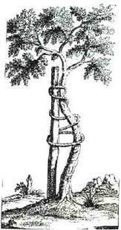
O Etnocentrismo é a anulação do Outro. A negação de sua existência, a invalidação de seu modo de ser. O etnocêntrico enxerga o Outro como alguém inferior, passível de ser eliminado ou tratado como um não-humano. O etnocêntrico concebe o outro como um objeto descartável ou um galho torto que se desviou do caminho certo e correto. O outro, portanto, para o etnocêntrico deve ser curvar diante dele.

Slide 29
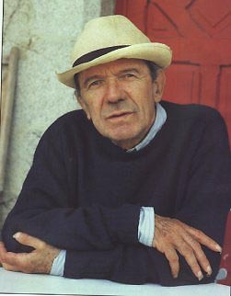
Tradição Filosófica
Privilégio do ‘Eu’ (Identidade) sobre o ‘Outro” (Diferença) – Aristóteles (Bárbaro), Montaigne (Exótico), Voltaire (Civilizado), Sartre (Inferno).
Gilles Deleuze (1925 – 1995):
Filosofia da Diferença

Slide 30
O Outro
O outro é o desconhecido que não sou ‘eu’ – o ‘eu’ me é familiar e reconfortante, o outro é desconhecido e imprevisível.
Percebe-se, portanto, que este outro pode ser tanto uma outra pessoa, uma outra cultura, como o ‘eu’ mesmo.
No encontro com o outro, o ‘eu’ também pode se alterar. Assim, descobrimos que a identidade é uma ilusão que o si mesmo cria para poder se sentir seguro. Pois, se nós mudamos pelo atravessamento (pelo encontro) do outro, nós nunca permanecemos o mesmo e, assim, falar em identidade é uma ilusão que busca por estabilidade em meio ao caos e a incerteza.
O outro marca a diferença e a diversidade que existe.

Slide 31
É quando o Outro nos mostra novas possibilidades (de ser) que percebemos que nosso mundo não passa de mais uma possibilidade.
O outro é a manifestação de outras virtualidades, de outro mundo possível. Logo, é o outro que torna possível que haja qualquer mundo.
Outro como condição de possibilidade: a condição de que meu mundo seja possível, na mesma medida em que o dele também o é.
O que é o outro e o que é o eu?
Depende do ponto de vista de quem pergunta, depende do momento em que é feita a pergunta.

Slide 32
Refletindo sobre o Etnocentrismo
A diferença não é uma hostilidade do Outro, mas uma possibilidade de abertura do Outro para o “eu”.
Pluralidade cultural = concepção que reconhece a existência de múltiplas culturas.
É necessário superar toda forma de repúdio a uma cultura que não seja a sua própria – ou seja, faz-se necessário reconhecer a diversidade cultural, reconhecer a cultura afro, ameríndia, LGBTQI+, árabe, etc.

Slide 33
Cultura – Abertura para o Outro
Habilidade do diálogo com a diversidade.
Cultura como o espaço simbólico no qual o ser humano dá sentido à vida em relação uns com os outros.
Vitrô multicolorido: as cores se atravessam e se completam.
Mestiçagem: encontro com a diversidade cultural no propósito de miscigenar-se, ou seja, promover o diálogo planetário entre as culturas.
Miscigenação: reconhecimento do Outro – da diferença.
Miscigenar a espécie humana, mantendo as singularidades de cada cultura e de cada pessoa.

Slide 34
